Slide 1
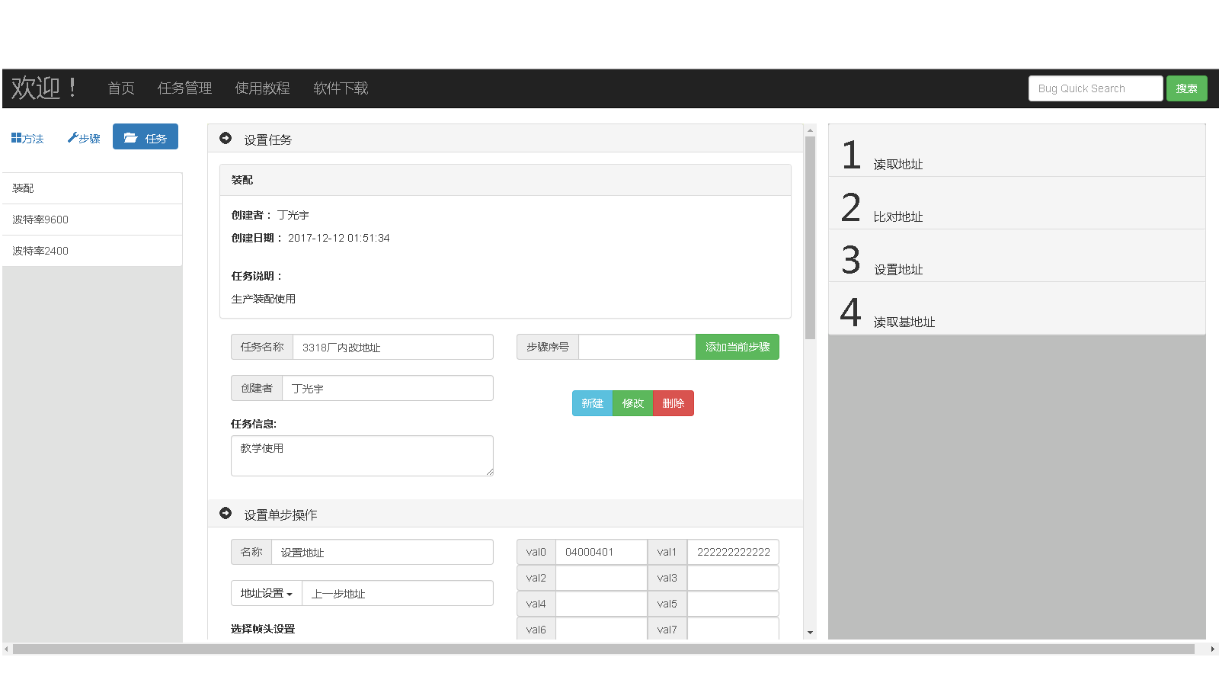
设置好后点此处新建任务

Slide 2
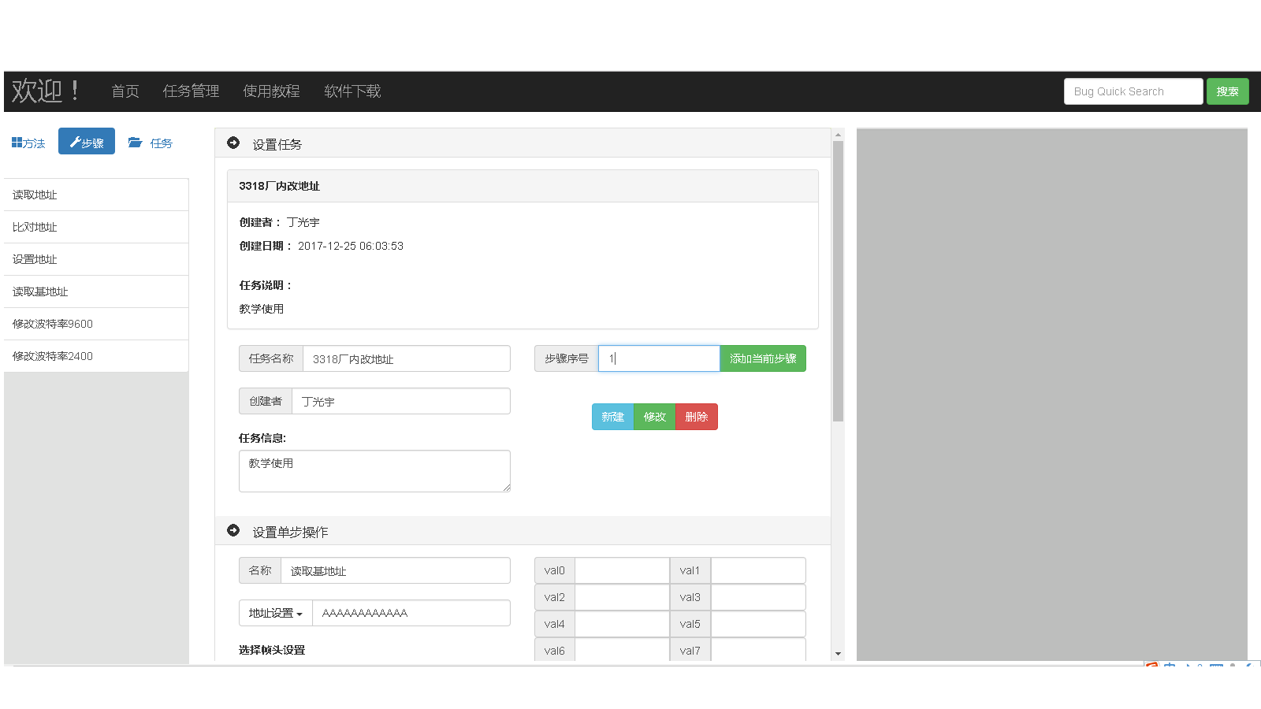
设置当前步骤序号
在步骤里选择需要添加的步骤
选择设置好步骤后点击添加步骤

Slide 3
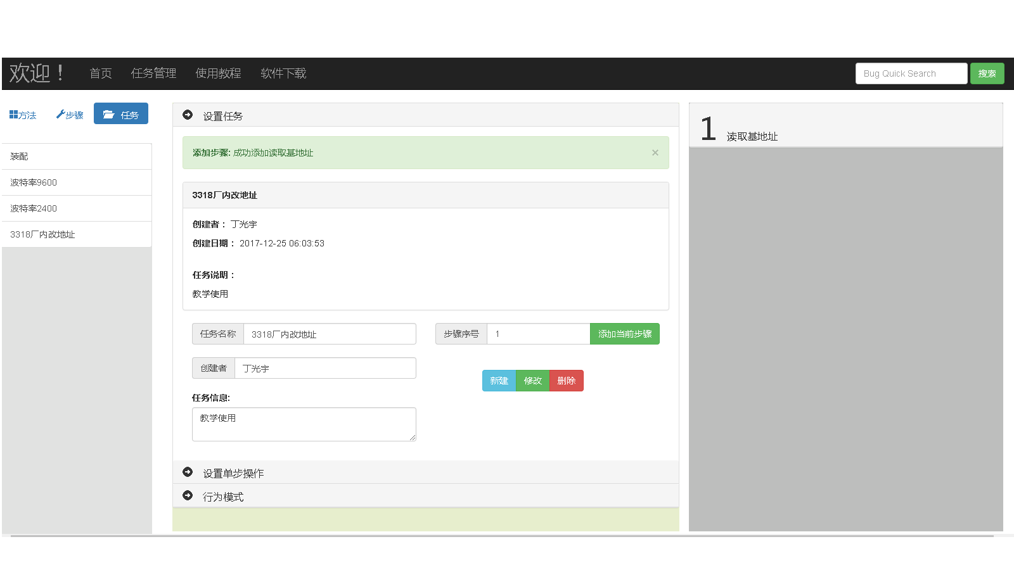
添加好步骤后任务步骤栏会出现新添加的步骤

Slide 4
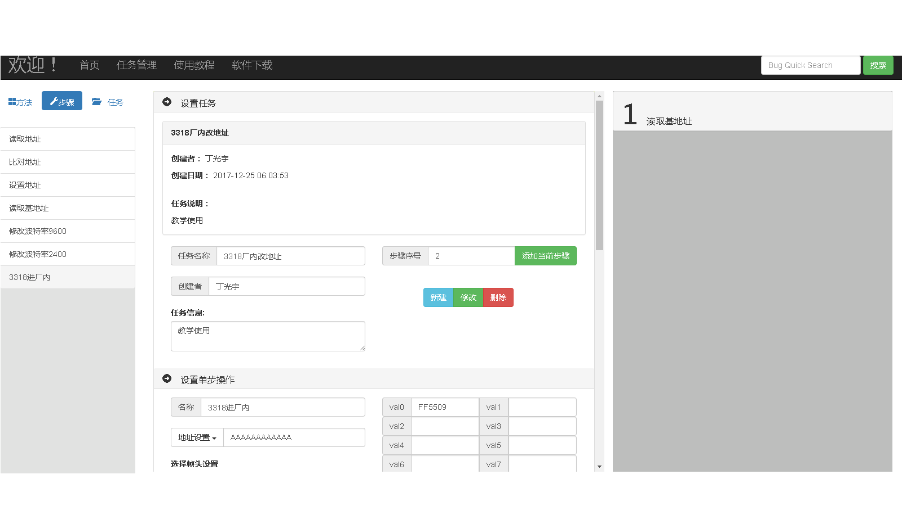
设置步骤序号为 2（执行顺序为第2步）
选择3318进入厂内步骤并添加

Slide 5
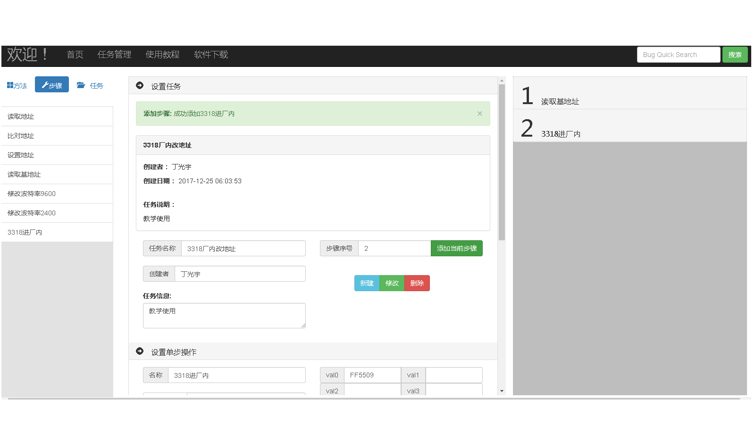
在此任务里新添加的进入场内步骤

Slide 6
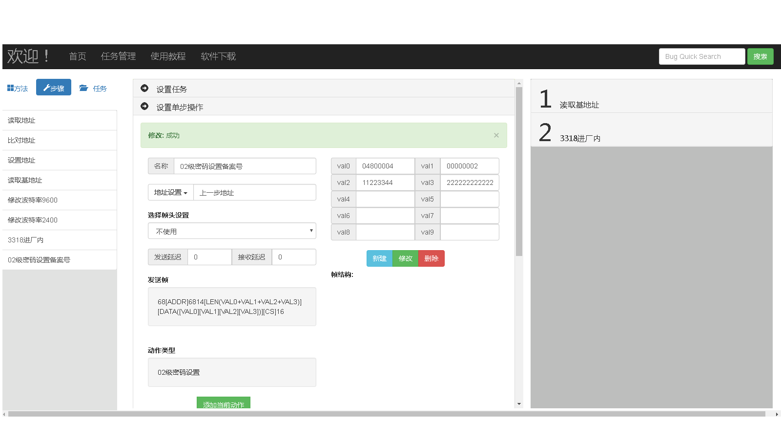
选好步骤后，点击设置步骤下拉菜单
此步骤的VAL3为要设置的表号我们将设置表号为222222222222222222
设置好后点击修改

Slide 7
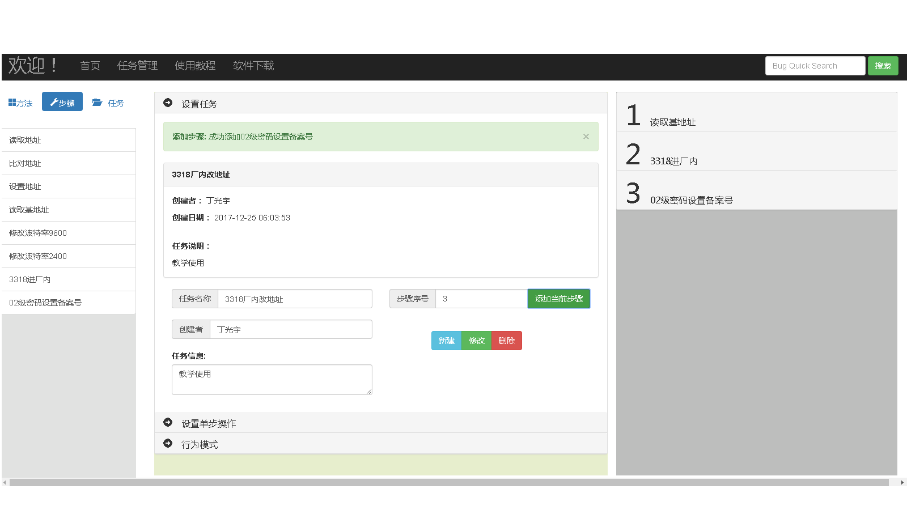
新添加的步骤

Slide 8
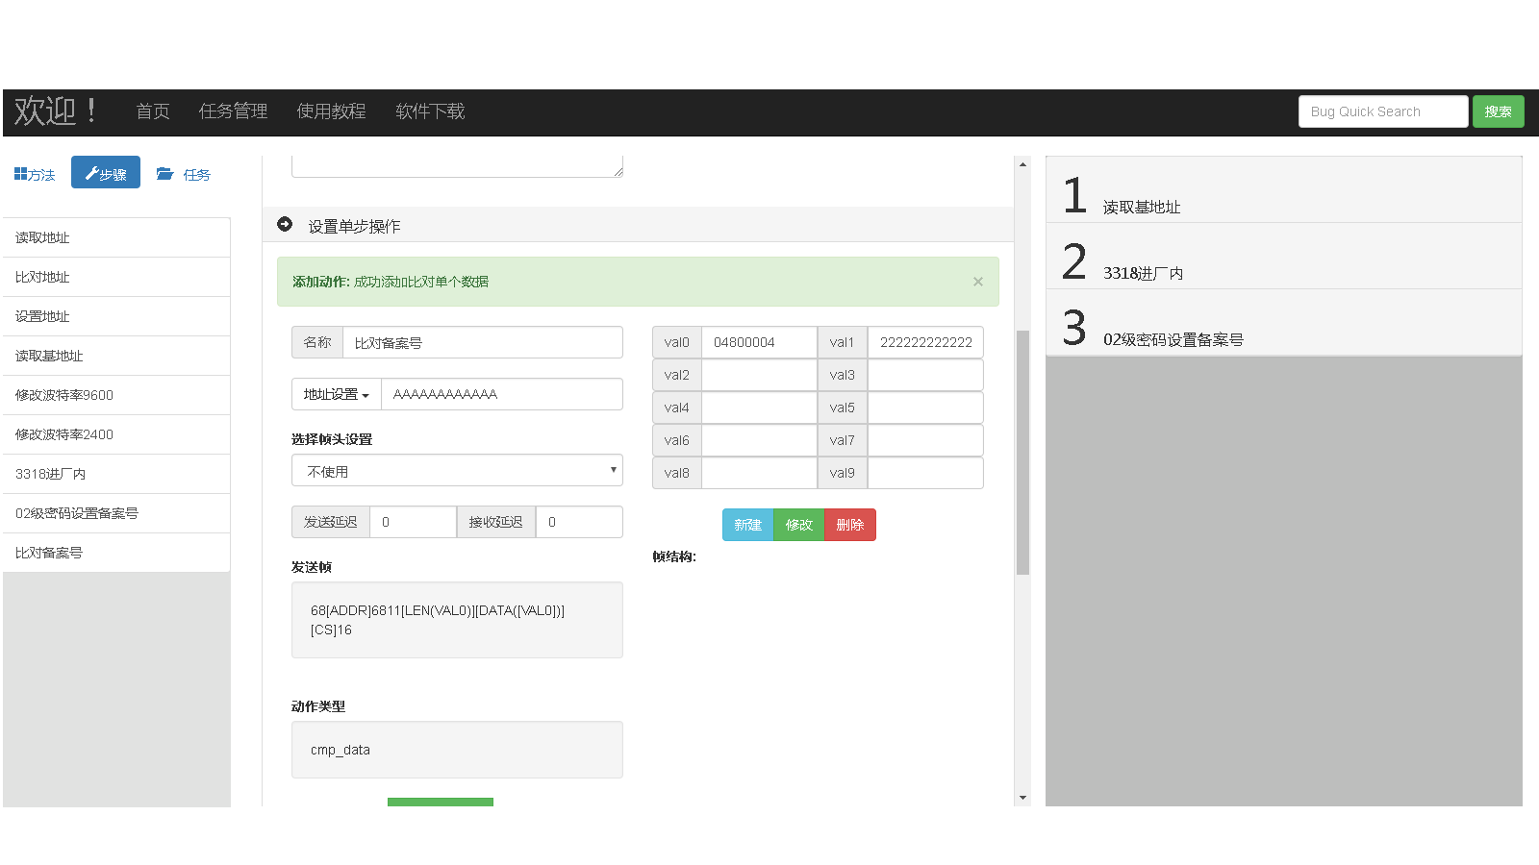
在此处设置要比 对的备案号
设置完成后点击修改（建议新建一个步骤）

Slide 9
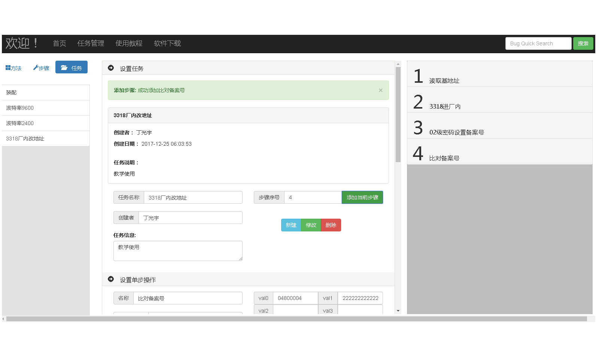
刚刚添加好的比对备案号步骤

Slide 10
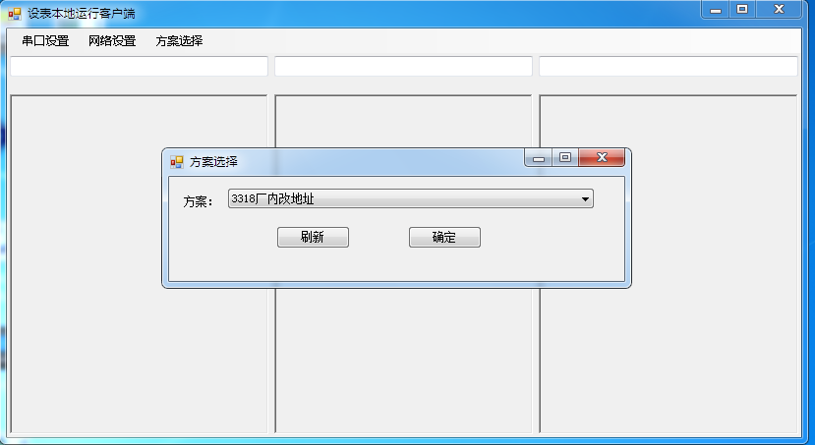
点击此处选择方案
选择我们新建的任务名称

Slide 11
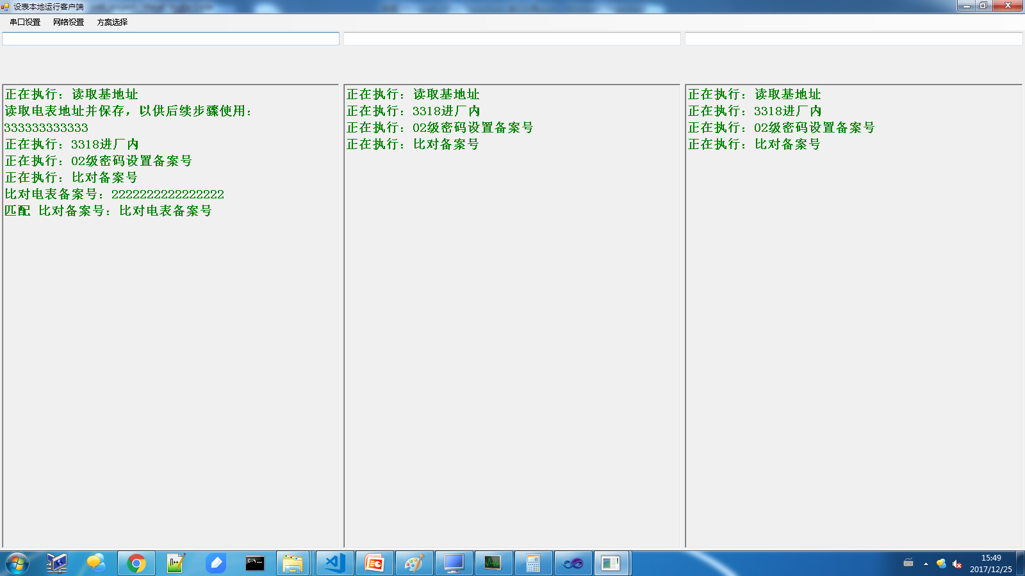
COM8全部的运行信息，
最后为匹配说明设置成功

Slide 12
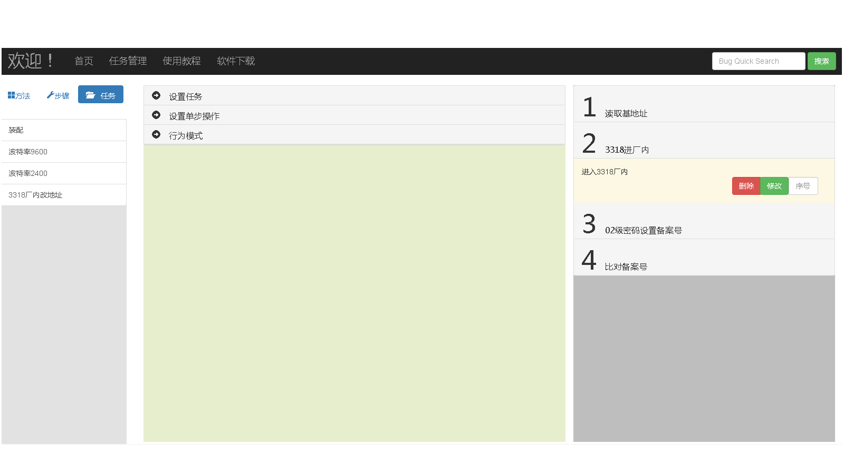
在此处设置步骤执行序号

Slide 13
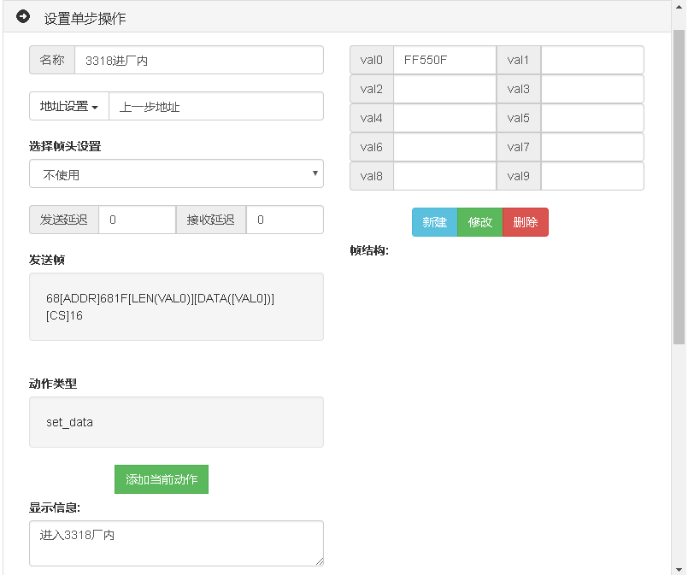
在创建新任务时名称不能重复
设置数据在发送后的延迟与接收数据后的延迟
每个val值所代表的含义由方法以及发送帧的Faf(帧格式定义语言)定义，相同的val不同的方法所代表的含义不同
设置本步骤使用的地址，可以自定义，也可以使用上一步骤使用或设置的地址
此处为为本步骤添加的方法的信息，如果需要更换方法需要在右边的菜单栏里选择方法然后点添加当前动作即可
选择是否以使用FE引导字节
显示信息为在客户端测试时显示的信息

Slide 14
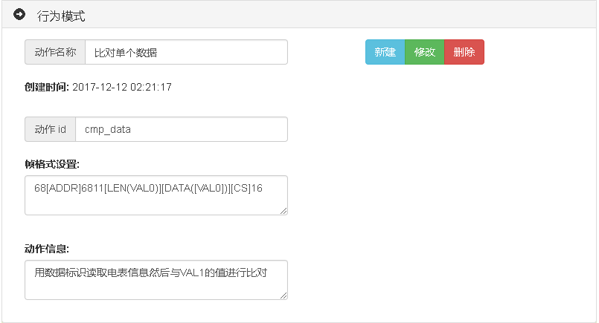
客户端在执行是所要选取的执行逻辑
使用Faf设置（帧格式语言）发送帧格式
对当前动作的说明

Slide 15
在客户端显示正在执行的步骤名称
读取步骤里设置的变量以及上一步骤保存的信息并将Faf的帧解析
按照步骤里设置的发送参数（发送延迟，地址设置，引导字节）将帧发送给电表（能读取地址的帧）
按照步骤里设置的接收参数（接收延迟）从电表读取数据
是否接收成功
否
显示失败信息并终止任务
是
保存次步骤的执行状态，以及地址，以供下个步骤使用

Slide 16
在客户端显示正在执行的步骤名称
读取步骤里设置的变量以及上一步骤保存的信息并将Faf的帧解析
按照步骤里设置的发送参数（发送延迟，地址设置，引导字节）将帧发送给电表
按照步骤里设置的接收参数（接收延迟）从电表读取数据
是否接收成功
否
显示失败信息并终止任务
是
保存此次步骤的执行状态，并将地址设置为此次读到的地址以供下个步骤使用

Slide 17
在客户端显示正在执行的步骤名称
读取步骤里设置的变量以及上一步骤保存的信息并将Faf的帧解析
按照步骤里设置的发送参数（发送延迟，地址设置，引导字节）将帧发送给电表
按照步骤里设置的接收参数（接收延迟）从电表读取数据
是否接收成功
否
显示失败信息并终止任务
是
将接收到的数据与本步骤中的val1变量里的值作比对
是否比对成功
否
显示不匹配信息并终止任务
是
保存此次步骤的执行状态，并将地址设置为此次读到的地址以供下个步骤使用

Slide 18
在客户端显示正在执行的步骤名称
读取步骤里设置的变量以及上一步骤保存的信息并将Faf的帧解析
按照步骤里设置的发送参数（发送延迟，地址设置，引导字节）将帧发送给电表
按照步骤里设置的接收参数（接收延迟）从电表读取设置的状态字
是否设置成功成功
否
显示失败信息并终止任务
是
保存此次步骤的执行状态，并将地址设置为此次读到的地址以供下个步骤使用

